Slide 1
AIDT 초등 수학
- [5-2-5] 놀이를 더하다 -

Slide 2

수학_5-2-4_놀이를 더하다_땅을 차지해 볼까요
교사/학생
같은 도형 카드를 모아요
모둠을 구성한 다음 대표 기기로 활동해요!
인원
4명
준비물
놀이카드(준비물 14)

Slide 3

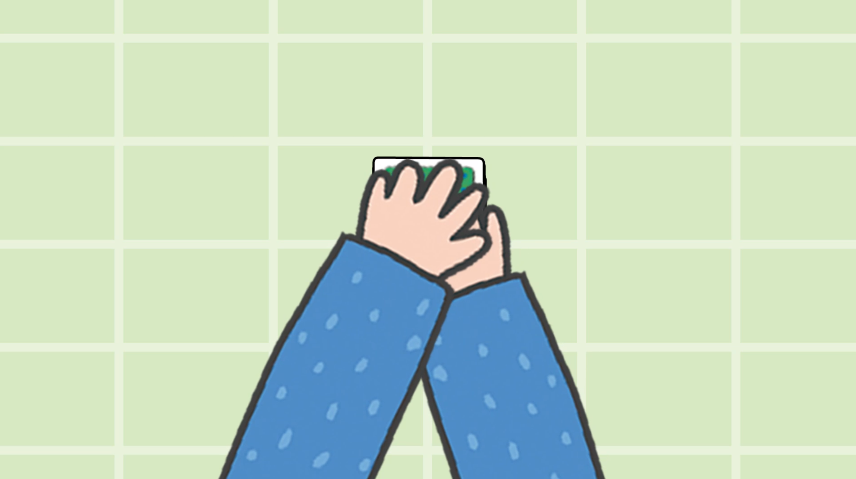
수학_5-2-3_놀이를 더하다_카드를 없애는 완벽한 방법
교사
교사
No | UI Description
1 | 버튼을 누르면 모둠 구성 기능이 팝업으로 노출
2 | 슬라이드 버튼
3 | 페이지 네비게이션
4 | 활동 영상 버튼 클릭 시 팝업에서 영상 재생
4
1
한 명의 카드를 뒤집어 잘 섞은 후 한 명당 3장씩 나누어 가집니다.
활동 영상
2
1
모둠 구성하기
3

Slide 4
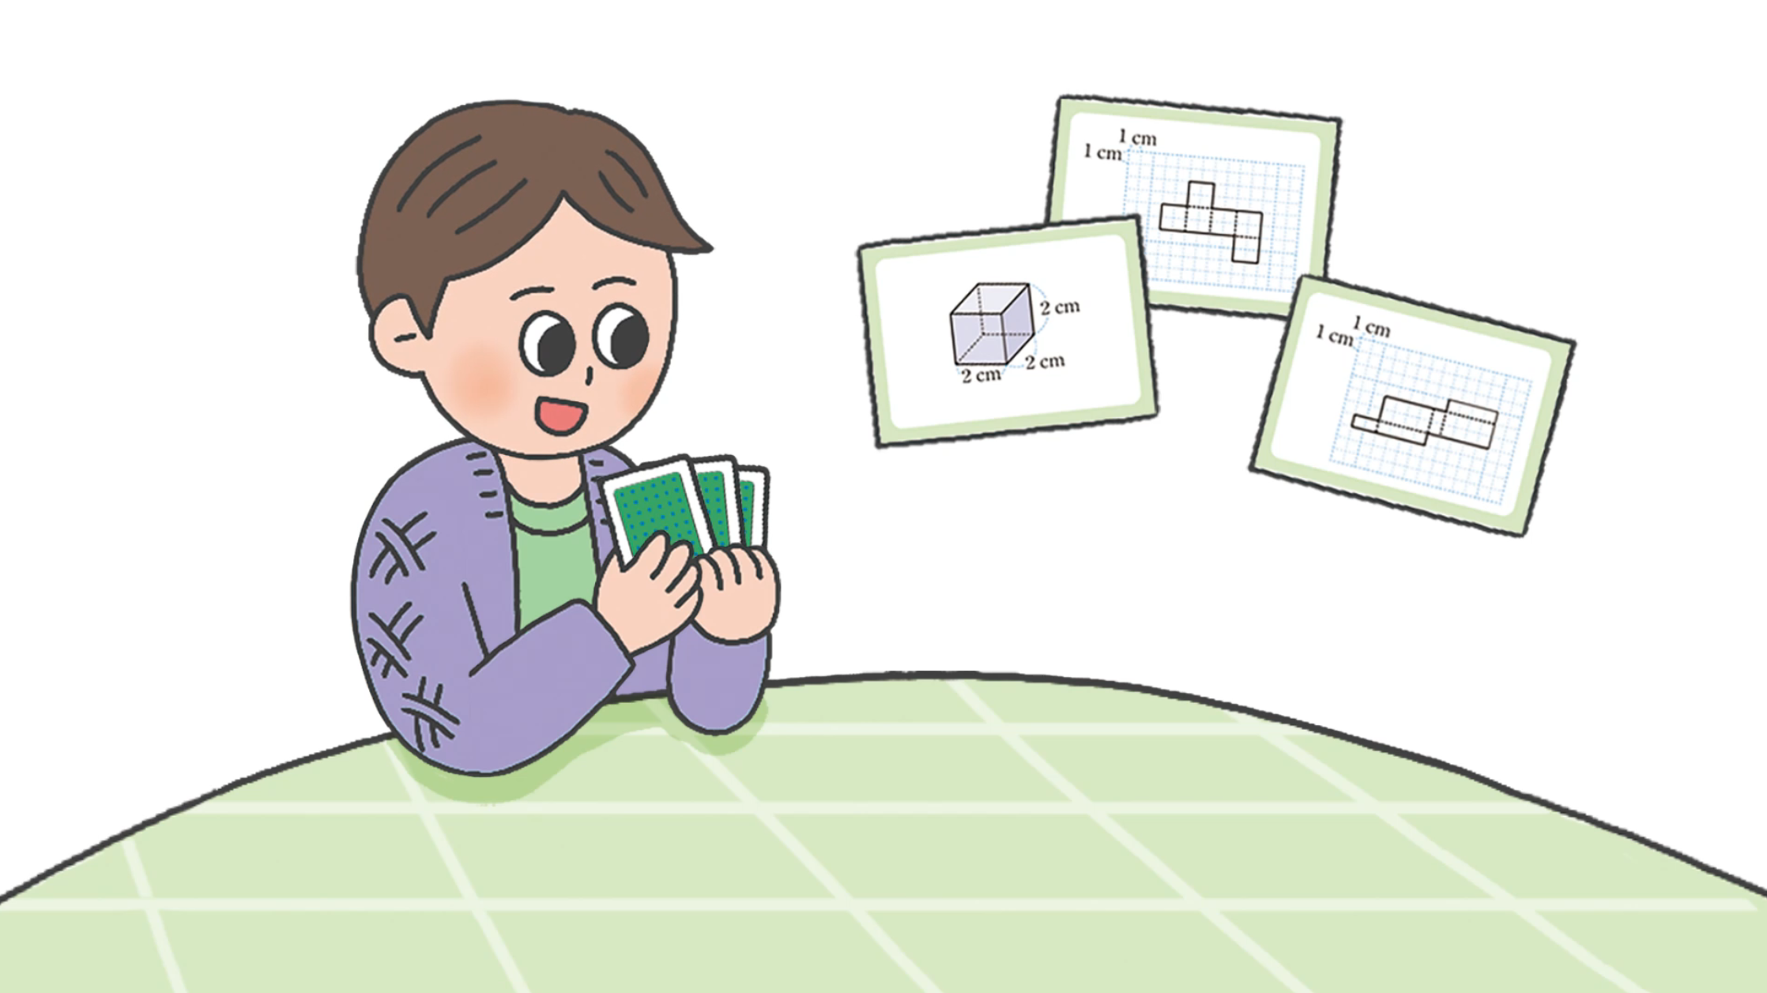
수학_5-2-3_놀이를 더하다_카드를 없애는 완벽한 방법
교사
교사
No | UI Description
1 | 버튼을 누르면 모둠 구성 기능이 팝업으로 노출
2 | 슬라이드 버튼
3 | 페이지 네비게이션
4 | 활동 영상 버튼 클릭 시 팝업에서 영상 재생
4
2
각자 가진 카드 3장이 같은 도형을 나타내는지 확인합니다.
활동 영상
2
1
모둠 구성하기
3

Slide 5
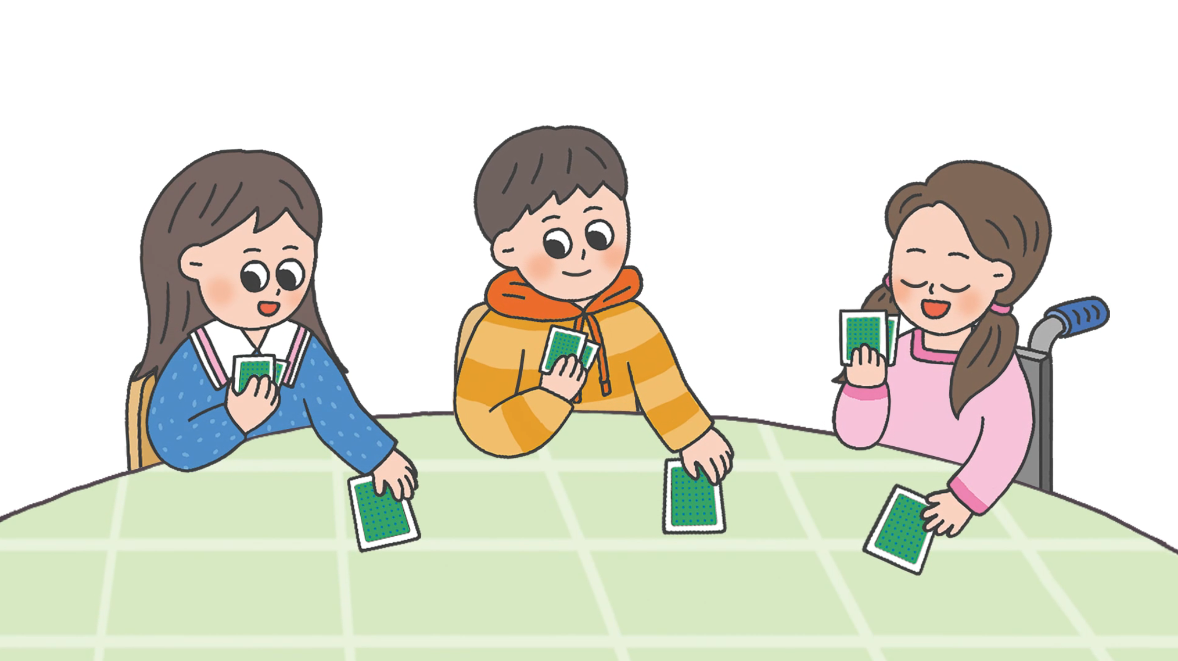
수학_5-2-3_놀이를 더하다_카드를 없애는 완벽한 방법
교사
교사
No | UI Description
1 | 버튼을 누르면 모둠 구성 기능이 팝업으로 노출
2 | 슬라이드 버튼
3 | 페이지 네비게이션
4 | 활동 영상 버튼 클릭 시 팝업에서 영상 재생
4
3-1
동시에 ‘넘겨’를 외치며 각자 카드 중 한 장을 시계 방향에 있는 다음 사람에게 넘깁니다.
활동 영상
2
1
모둠 구성하기
3

Slide 6
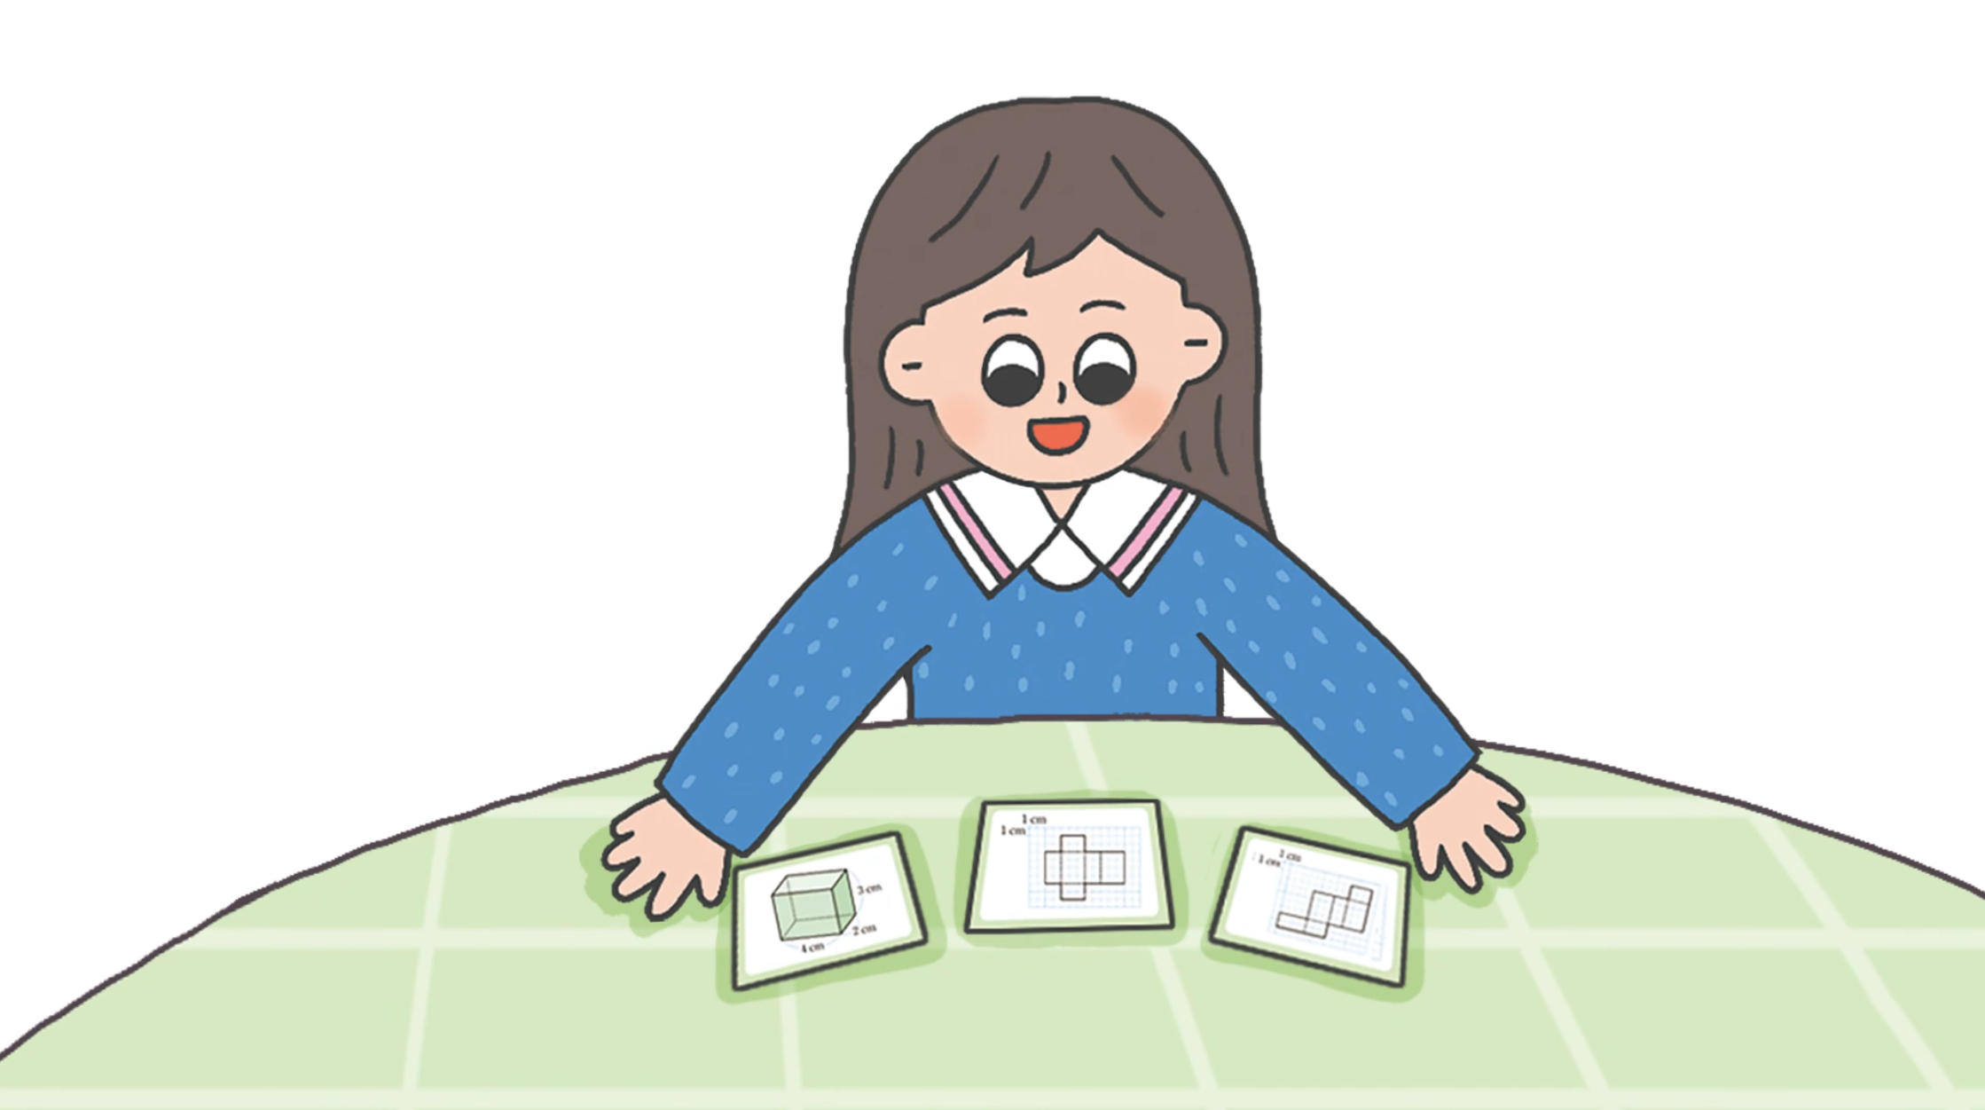
수학_5-2-3_놀이를 더하다_카드를 없애는 완벽한 방법
교사
교사
No | UI Description
1 | 버튼을 누르면 모둠 구성 기능이 팝업으로 노출
2 | 슬라이드 버튼
3 | 페이지 네비게이션
4 | 활동 영상 버튼 클릭 시 팝업에서 영상 재생
4
3-2
같은 도형을 나타내는 카드 3장을 모은 사람은 다른 사람에게 카드를 보여 줍니다.
활동 영상
2
1
모둠 구성하기
3

Slide 7
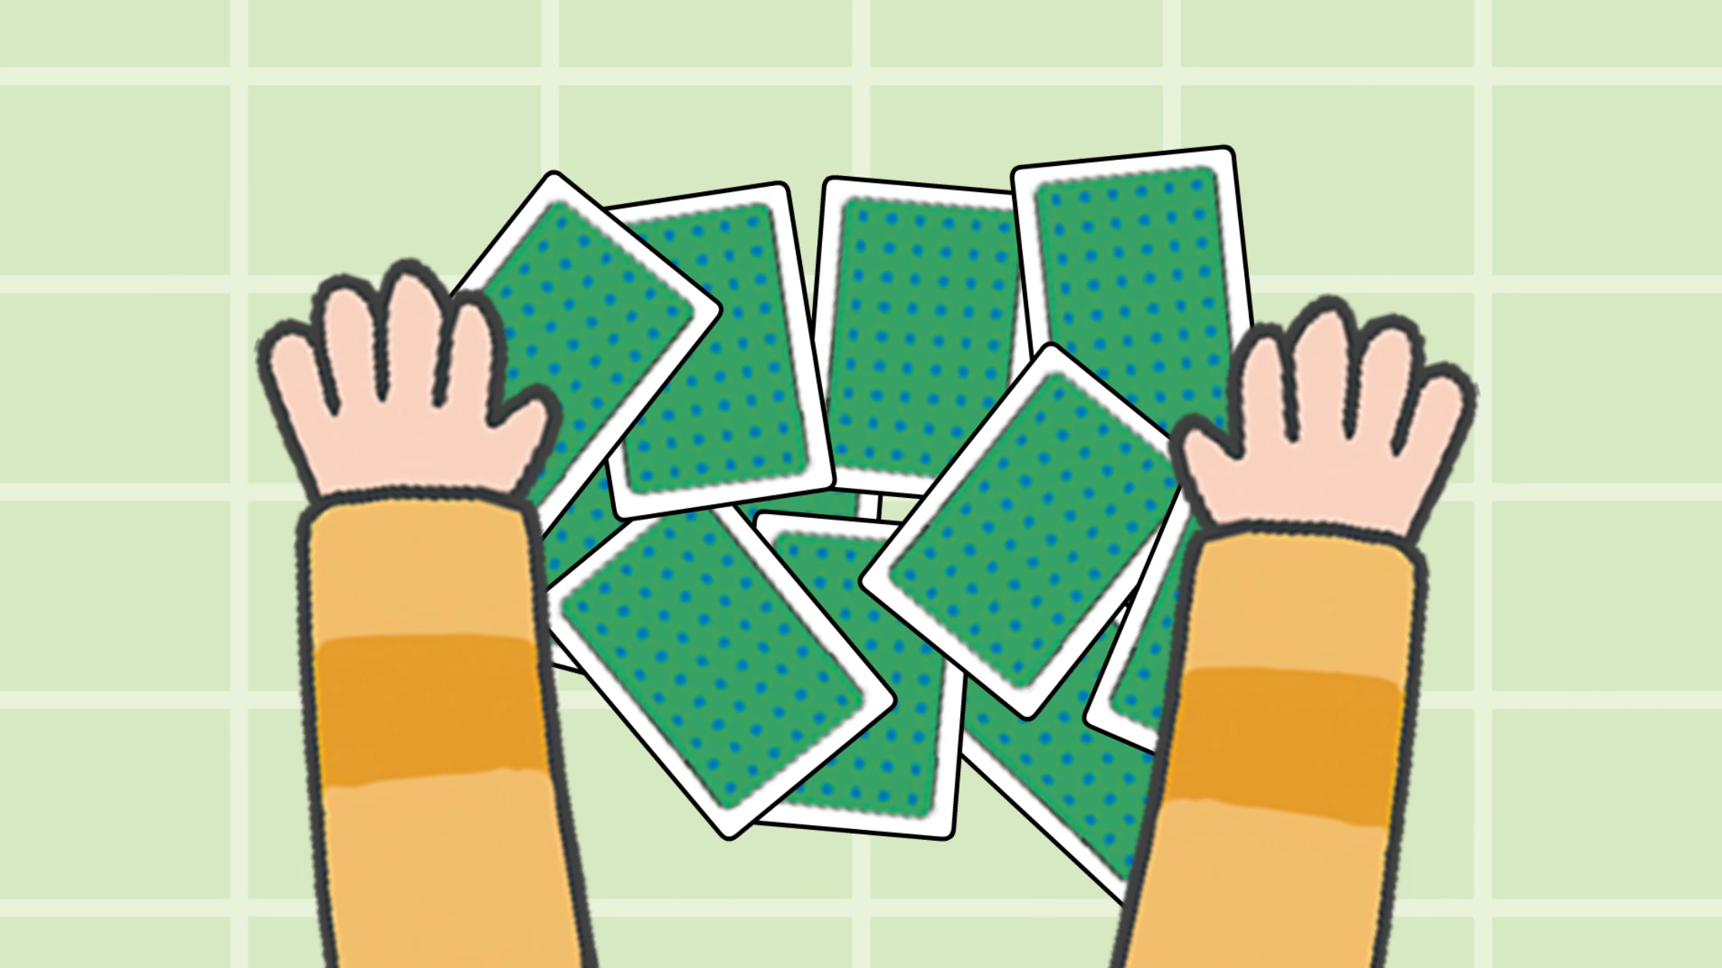
수학_5-2-3_놀이를 더하다_카드를 없애는 완벽한 방법
교사
교사
No | UI Description
1 | 버튼을 누르면 모둠 구성 기능이 팝업으로 노출
2 | 슬라이드 버튼
3 | 페이지 네비게이션
4 | 활동 영상 버튼 클릭 시 팝업에서 영상 재생
4
옳게 모은 사람이 있으면 카드를 다시 모아 1~3의 순서대로 놀이를 10회 반복합니다. 카드를 옳게 모은 횟수가 가장 많은 사람이 이깁니다.
4
활동 영상
2
1
모둠 구성하기
3

Slide 8
수학_5-2-3_놀이를 더하다_카드를 없애는 완벽한 방법
학생
교사
No | UI Description
1 | 내 모둠 확인하기 버튼 초기는 비활성화 상태 교사가 완성된 모둠 정보를 전송하면 버튼이 활성화됨 버튼 클릭 시 내 모둠 정보를 확인할 수 있는 팝업 노출(플랫폼)
2 | 슬라이드 버튼
3 | 페이지 네비게이션
4 | 활동 영상 버튼 클릭 시 팝업에서 영상 재생
4
1
한 명의 카드를 뒤집어 잘 섞은 후 한 명당 3장씩 나누어 가집니다.
활동 영상
2
1
내 모둠 확인하기
3

Slide 9
수학_5-2-3_놀이를 더하다_카드를 없애는 완벽한 방법
학생
교사
No | UI Description
1 | 내 모둠 확인하기 버튼 초기는 비활성화 상태 교사가 완성된 모둠 정보를 전송하면 버튼이 활성화됨 버튼 클릭 시 내 모둠 정보를 확인할 수 있는 팝업 노출(플랫폼)
2 | 슬라이드 버튼
3 | 페이지 네비게이션
4 | 활동 영상 버튼 클릭 시 팝업에서 영상 재생
4
2
각자 가진 카드 3장이 같은 도형을 나타내는지 확인합니다.
활동 영상
2
1
내 모둠 확인하기
3

Slide 10
수학_5-2-3_놀이를 더하다_카드를 없애는 완벽한 방법
학생
교사
No | UI Description
1 | 내 모둠 확인하기 버튼 초기는 비활성화 상태 교사가 완성된 모둠 정보를 전송하면 버튼이 활성화됨 버튼 클릭 시 내 모둠 정보를 확인할 수 있는 팝업 노출(플랫폼)
2 | 슬라이드 버튼
3 | 페이지 네비게이션
4 | 활동 영상 버튼 클릭 시 팝업에서 영상 재생
4
3-1
동시에 ‘넘겨’를 외치며 각자 카드 중 한 장을 시계 방향에 있는 다음 사람에게 넘깁니다.
활동 영상
2
1
내 모둠 확인하기
3

Slide 11
수학_5-2-3_놀이를 더하다_카드를 없애는 완벽한 방법
학생
교사
No | UI Description
1 | 내 모둠 확인하기 버튼 초기는 비활성화 상태 교사가 완성된 모둠 정보를 전송하면 버튼이 활성화됨 버튼 클릭 시 내 모둠 정보를 확인할 수 있는 팝업 노출(플랫폼)
2 | 슬라이드 버튼
3 | 페이지 네비게이션
4 | 활동 영상 버튼 클릭 시 팝업에서 영상 재생
4
3-2
같은 도형을 나타내는 카드 3장을 모은 사람은 다른 사람에게 카드를 보여 줍니다.
활동 영상
2
1
내 모둠 확인하기
3

Slide 12
수학_5-2-3_놀이를 더하다_카드를 없애는 완벽한 방법
학생
교사
No | UI Description
1 | 내 모둠 확인하기 버튼 초기는 비활성화 상태 교사가 완성된 모둠 정보를 전송하면 버튼이 활성화됨 버튼 클릭 시 내 모둠 정보를 확인할 수 있는 팝업 노출(플랫폼)
2 | 슬라이드 버튼
3 | 페이지 네비게이션
4 | 활동 영상 버튼 클릭 시 팝업에서 영상 재생
4
4
옳게 모은 사람이 있으면 카드를 다시 모아 1~3의 순서대로 놀이를 10회 반복합니다. 카드를 옳게 모은 횟수가 가장 많은 사람이 이깁니다.
활동 영상
2
1
내 모둠 확인하기
3

Slide 13
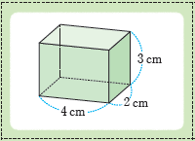

수학_5-2-5_놀이를 더하다_같은 도형 카드를 모아요
No | UI Description
1 | 카드 노출 영역 카드 12장이 3장씩 골고루 노출됨
2 | 넘겨! 버튼 클릭 시 카드에 표시된 화살표 위치로 이동함
3 | 3장 모두 같은 도형이다! 버튼 클릭 시 3-1의 숫자가 1씩 늘어남 초기값은 0으로 나타남
4 | 한 번 더! 버튼 클릭 시 1의 카드가 새로 3장씩 골고루 노출됨
5 | 대표 기기 변경하기 모둠 구성 시 결정된 대표 기기에 문제가 생겼을 때, 대표 기기를 변경할 수 있음 클릭 시 플랫폼의 대표 기기 변경 팝업 노출
1
3
3-1
3장 모두 같은 도형이다!
옳게 모은 횟수: 5
3장 모두 같은 도형이다!
옳게 모은 횟수: 5
2
4
넘겨!
한 번 더!
3장 모두 같은 도형이다!
옳게 모은 횟수: 5
3장 모두 같은 도형이다!
옳게 모은 횟수: 5
5
대표 기기 변경하기

Slide 14
수학_5-2-5_놀이를 더하다_같은 도형 카드를 모아요
No | UI Description
1 | 카드 노출 영역 카드 12장이 3장씩 골고루 노출됨
2 | 넘겨! 버튼 클릭 시 카드에 표시된 화살표 위치로 이동함
3 | 3장 모두 같은 도형이다! 버튼 클릭 시 3-1의 숫자가 1씩 늘어남 초기값은 0으로 나타남
4 | 한 번 더! 버튼 클릭 시 1의 카드가 새로 3장씩 골고루 노출됨
5 | 제출 버튼 클릭 시 결과 화면이 전송됨
1
3
3-1
3장 모두 같은 도형이다!
옳게 모은 횟수: 5
3장 모두 같은 도형이다!
옳게 모은 횟수: 5
2
4
넘겨!
한 번 더!
3장 모두 같은 도형이다!
옳게 모은 횟수: 5
3장 모두 같은 도형이다!
옳게 모은 횟수: 5
5
제출

